Slide 1
Подготовила учитель музыки Редчина Валентина Викторовна

Slide 2
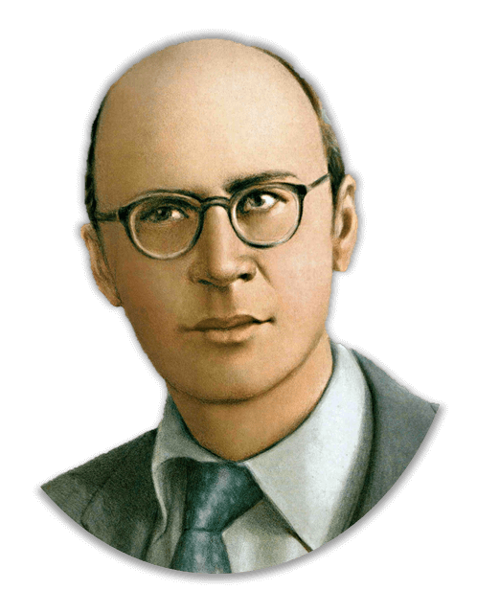
СОДЕРЖАНИЕ
Персонажи сказки
«Петя и волк»
Музыкальные темы
Музыкальные инструменты
Прокофьев
Сергей Сергеевич –
композитор, пианист,
дирижёр

Slide 3
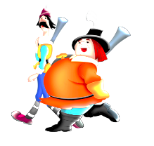
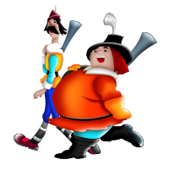
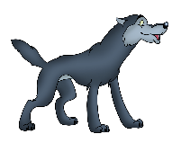
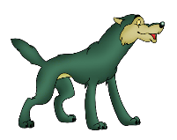
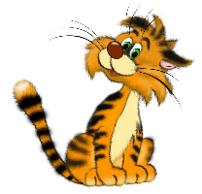
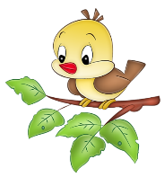
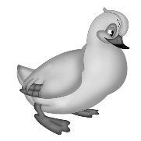
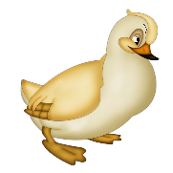
Персонажи сказки «Петя и волк»
Рассмотри картинки и назови персонажей симфонической сказки С. С. Прокофьева «Петя и волк». Проверь себя с помощью подсказки – «солнышко»
в правом верхнем углу слайда
Симфоническая сказка
«Петя и волк»
Петя
Охотники
Дедушка
Птичка
Утка
Кошка
Волк

Slide 4
Музыкальные темы
Нажми на граммофон, послушай музыку и определи, тема какого персонажа сказки «Петя и волк» звучит. Щелчком выбери правильный ответ из списка

Slide 5
Охотники
Петя
Волк
Дедушка
Утка
Птичка
Кошка

Slide 6
Охотники
Петя
Волк
Дедушка
Утка
Птичка
Кошка
Notes:
кошка

Slide 7
Охотники
Петя
Волк
Дедушка
Утка
Птичка
Кошка

Slide 8
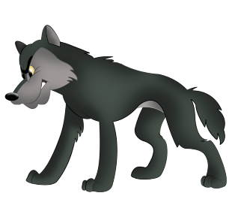
Охотники
Петя
Волк
Дедушка
Утка
Птичка
Кошка
Notes:
волк

Slide 9
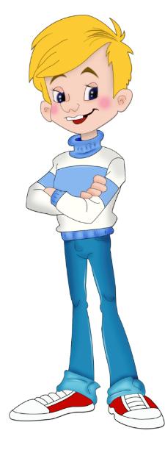
Охотники
Петя
Волк
Дедушка
Утка
Птичка
Кошка
Notes:
петя

Slide 10
Охотники
Петя
Волк
Дедушка
Утка
Птичка
Кошка
Notes:
дедушка

Slide 11
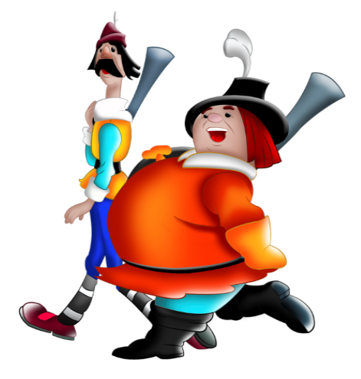
Охотники
Петя
Волк
Дедушка
Утка
Птичка
Кошка
Notes:
охотники

Slide 12
Музыкальные инструменты
Рассмотри фотографии музыкантов и определи,
какой музыкальный инструмент исполняет партию персонажа, расположенного напротив мигающего треугольника. Щелчком выбери подходящий музыкальный инструмент

Slide 13
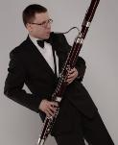
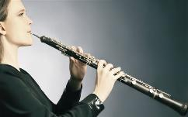
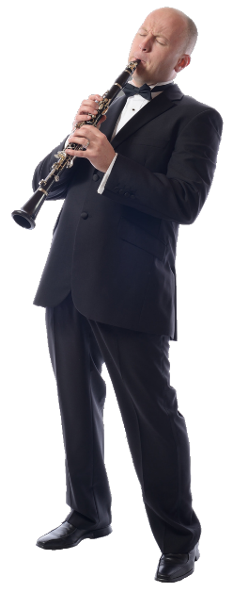
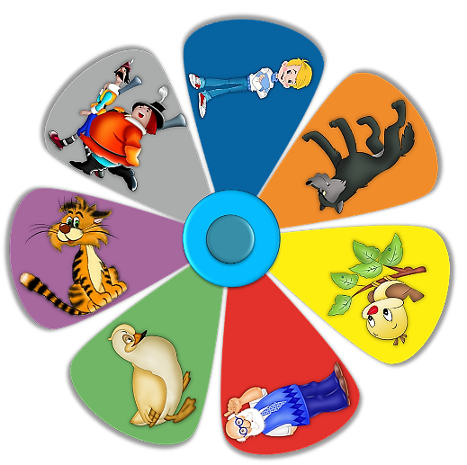
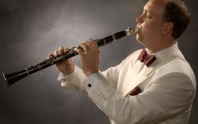
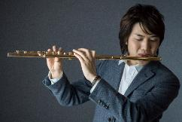
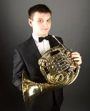
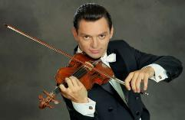
Гобой
Фагот
Кларнет
Флейта
Валторна
Скрипка

Slide 14
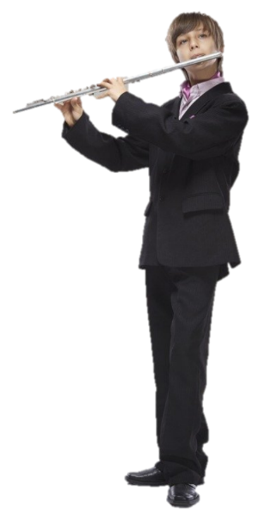
Гобой
Фагот
Кларнет
Флейта
Валторна
Скрипка

Slide 15
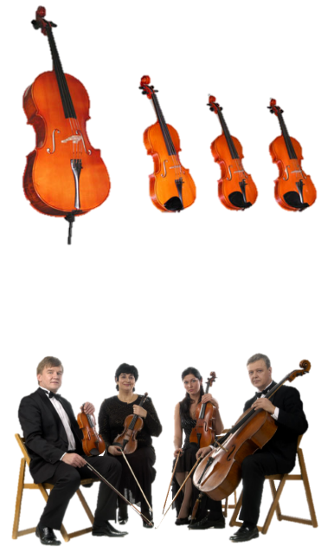
Гобой
Фагот
Кларнет
Флейта
Валторна
Скрипка

Slide 16
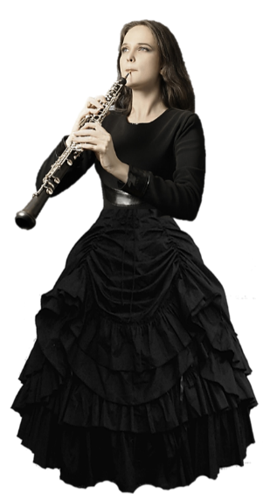
Гобой
Фагот
Кларнет
Флейта
Валторна
Скрипка

Slide 17
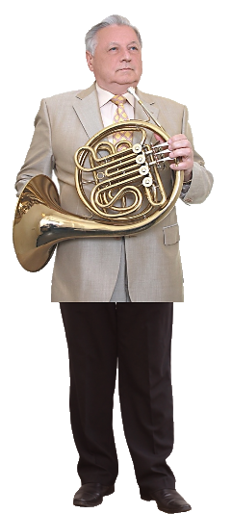
Гобой
Фагот
Кларнет
Флейта
Валторна
Скрипка

Slide 18
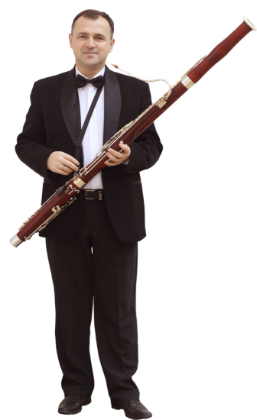
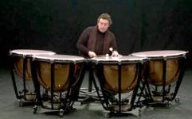
Гобой
Фагот
Кларнет
Литавры
Валторна
Скрипка

Slide 19
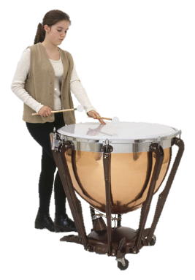
Гобой
Фагот
Кларнет
Литавры
Валторна
Скрипка

Slide 20
Информационные источники
Слайд 1 Петя и волк, птица, фон трава , фон небо (+ слайды 2-20)
Слайд 2 книга, граммофон, солнце (+ слайды 5-11), скрипка, С. С. Прокофьев
Слайд 3 дедушка (+ слайд 10), Петя и волк (+ слайды 8-9), птица (+ слайд 7),
утка (+ слайд 5), кошка (+ слайд 6), девочка, охотники (+ слайд 11)
Слайды 13-19 цветок, скрипка, квартет, квартет 2, фагот, фагот 2, гобой, гобой 2,
валторна, валторнист, флейта, флейтист, кларнет, кларнетист, литавры, литавры 2, барабан
Аудио «Петя и волк» С. С. Прокофьев
Стрелка крутится опять

